Slide 1


PHÒNG GIÁO DỤC VÀ ĐÀO TẠO QUẬN LONG BIÊN
TRƯỜNG MẦM NON ĐÔ THỊ VIỆT HƯNG
PHÁT TRIỂN NHẬN THỨC
Đề tài: Dạy trẻ đếm xuôi cách 2 trong phạm vi 10
GV: Hà Lương – Tường Vân
Lớp: Unis Orange
Năm học: 2022 - 2023

Slide 2


Hoạt động: Ôn đếm xuôi, đếm ngược trong phạm vi 10

Slide 3



Slide 4

0 1 2 3 4 5 6 7 8 9 10

Slide 5
0 1 2 3 4 5 6 7 8 9 10

Slide 6






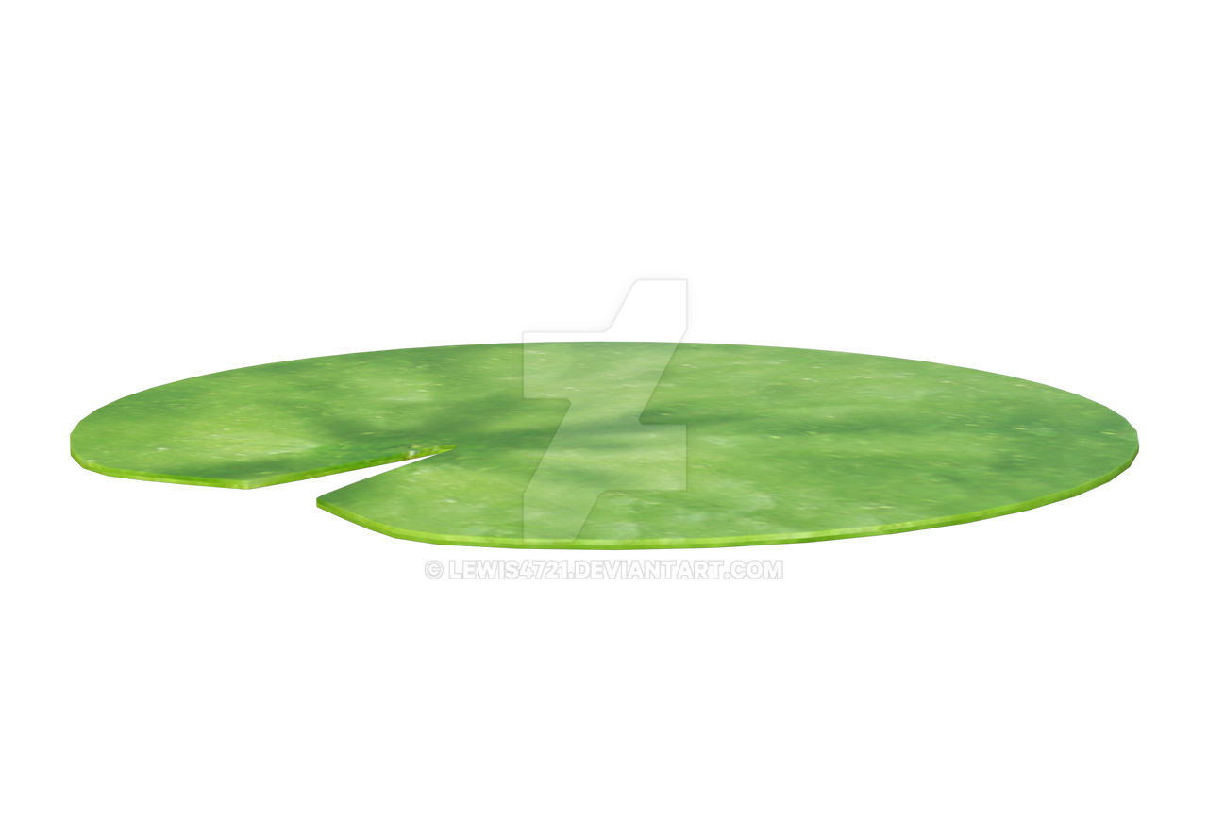

Slide 7
0 1 2 3 4 5 6 7 8 9 10

Slide 8
0
1
2
3
4
5
6
7
8
9
10

Slide 9


1 2 3 4 5 6 7 8 9 10

Slide 10
0
1
2
3
4
5
6
7
8
9
10

Slide 11

Hoạt động: Luyện tập

Slide 12
Hoạt động: Luyện tập

Slide 13


